Slide 1
Детская библиотека – взрослые дела:
современные тренды развития библиотеки для детей. Проблемы и перспективы
Наталья Ивановна Бочкарева
директор Нижегородской государственной областной детской библиотеки имени Т.А.Мавриной,
заслуженный работник культуры РФ

Slide 2
Библиотечное обслуживание детей
В Нижегородской области 516287 детей
в возрасте до 14 лет
С детьми работают
16,3% от общего количества населения
875 библиотек Министерства культуры РФ
764 школьные библиотеки
118 специализированных ДБ (включая НГОДБ)
64 детских отдела в общедоступных библиотеках
693 сельские библиотеки

Slide 3
Библиотечное обслуживание детей
Во всех библиотеках,
обслуживающих детей
В специализированных детских библиотеках
Читатели до 14 лет
412,5 тыс.
(+40,5 тыс.)
246,9 тыс.
(+24,3 тыс.)
34,6% от общего количества читателей
4129,46 тыс. (+1248,64)
2619,00 тыс.
(+654,6 тыс.)
Посещения
42,6% от общего количества посещений
массовых мероприятий 22711
посещений 660,4 тыс.
8973,72 тыс. (+1947,12)
Книговыдача
6029,77 тыс. экз.
(+863,35 тыс.)
39,4% от общей книговыдачи по области

Slide 4
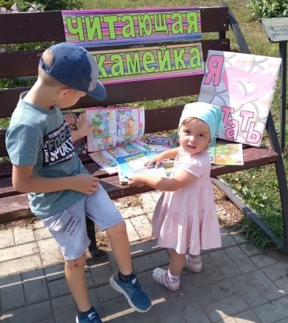
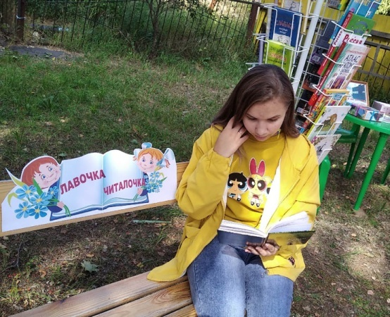
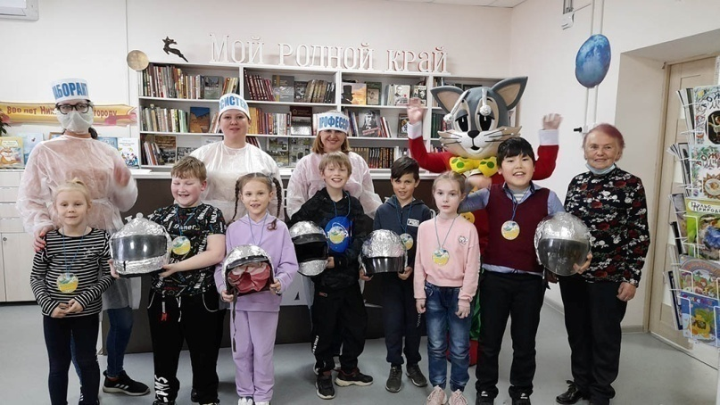
Библиотечное обслуживание детей
Средняя читаемость
2021 | Средняя читаемость по России | Норматив
19,76 (+1,89) | 20-22 | 22
Средняя посещаемость
2021 | Средняя посещаемость по России | Норматив
8,39 (+1,59) | 7-8 | 8-10

Slide 5
Охват библиотечными услугами
Средние показатели по России, рекомендуемые Секцией детских библиотек РБА:
в городе – не менее 35-40%,
на селе – 50-60%

Slide 6
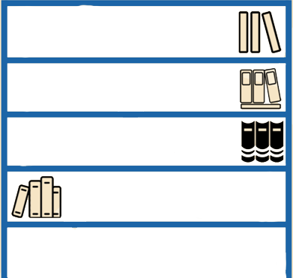
Фонды
Совокупный фонд детских библиотек
3 116,25 тыс.
61,95 тыс.
+ 7929 экз. к 2020 г.
в 3,7 раза меньше норматива
Поступило
Выбыло
145,38 тыс.
Книгообеспеченность
2021 | Норматив
9,6 (- 1,44) | 12-15
Изношенность фондов
80% - г.о. Первомайский, Варнавинский, Сосновский районы
97% - Дальнеконстантиновский район
Отрицательная динамика объема фонда у 50,4% детских библиотек

Slide 7
Расходование средств на комплектование детской литературой
Менее 10%
ЦБС Варнавинского р-на(9,2%),
Ковернинского м.о. (5%),
Краснобаковского р-на (0%),
Лысковского м.о. (7,5%),
Сеченовского р-на (7,7%)
Во все библиотеки ЦБС
33,5% (-4,8) от общего финансирования по ЦБС
В детские библиотеки
Более 30%
Бутурлинский, Павловский м.о., Тонкинский, Автозаводский,
Ленинский, Московский,
Нижегородский р-ны,
г.о. Кулебаки и Перевозский
20,2% (+1,6) от общего финансирования по ЦБС
Более 40%
Большеболдинский,
Сормовский р-ны
Более 50%
г. Дзержинск
Советский р-н

Slide 8
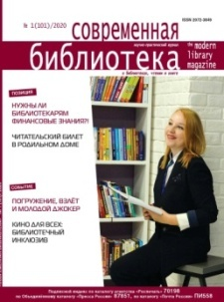
Профессиональная периодика
19 – ЦГДБ им. А.С. Пушкина г. Саров
5 – ДБ г.о.г. Выкса
3 - ЦДБ Арзамасского района и ЦГДБ им. А.М. Горького г. Н. Новгорода
2 – ДБ Воротынского, Починковского м.о., Лукояновского, Московского и
Нижегородского районов
1 - ЦДБ 9-ти районов
0 – 37 ЦДБ области и 6 ЦРДБ г. Н. Новгорода (70,5%)

Slide 9
Проблемы комплектования
Недостаточность финансирования на комплектование детских библиотек
НГОДБ рекомендует
Узкий круг источников поступлений. В оптовых торговых базах практически отсутствует литература современных авторов для детей.
прямое сотрудничество
с издательствами:
«Росмэн»
«Детская литература»
«КомпасГид»
«Самокат»
«Розовый жираф»
«МИФ»
«Клевер»
«Речь»
Фонд аудиовизуальных и электронных документов – менее 1%
электронные цифровые библиотеки – 3 ДБ
базы данных с инсталлированными документами – 2 библиотеки (вместе с НГОДБ)
базы данных сетевых удаленных лицензионных документов – 6 ДБ
общее число сетевых локальных документов – 330
из них в открытом доступе – 0

Slide 10
Материально-техническая база
Сегодня имеется
Ремонт
Копировально-множительная техника
114 библиотек (379 ед.)
Сделан в 22
мультимедийные проекторы – 82 библиотеки (104 ед.)
Капитальный
нужен в 13
домашние кинотеатры и телевизоры –
69 библиотек (98 ед.)
Косметический
нужен в 29
цифровые фотоаппараты – 5 библиотек (68 ед.)
видеокамеры – 13 библиотек (15 ед.)
В 33 библиотеки приобретены
различные технические средства
музыкальные центры – 52 библиотеки (64 ед.)
10 детских библиотек 7 ЦБС имеют только копировально-множительную технику
В 28 (+4) детских библиотеках появилась новая специализированная мебель
Нет никакой техники в ДБ п. Дружба г.о.г. Выкса и
в Суроватинской ДБ Дальнеконстантиновского р-на.

Slide 11
Материально-техническая база
Наличие технологий
50 детских библиотек оснащены кнопками вызова
в 4 библиотеках установлены лифты-подъемники
в 39 библиотеках оборудованы пандусы для маломобильных посетителей
для обработки поступлений и ведения ЭК в 8 ДБ
для организации учета и выдачи фондов в 35 ДБ
для организации и учета доступа посетителей в 31 ДБ
для учета документов библиотечного фонда в 20 ДБ
оборудование для оцифровки фондов в ЦГДБ им. А.М. Горького г. Н.Новгорода
В фондах детских библиотек
1808 крупношрифтовых книг
и книг на языке Брайля

Slide 12
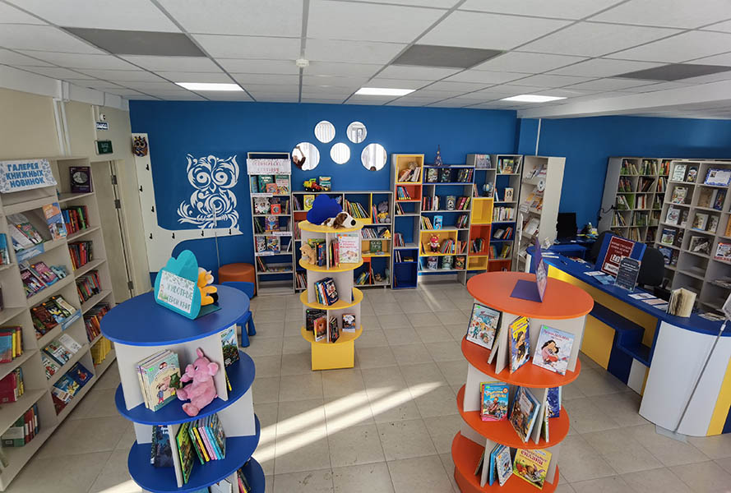
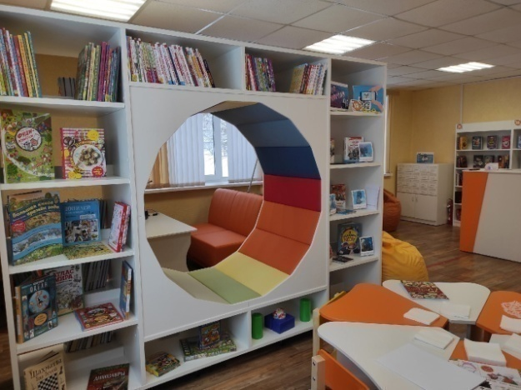
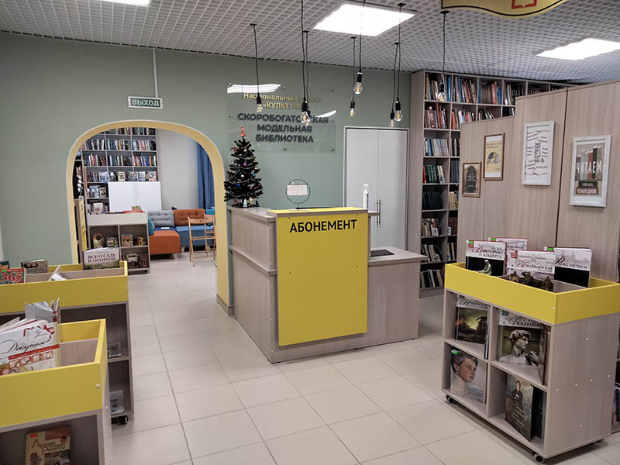
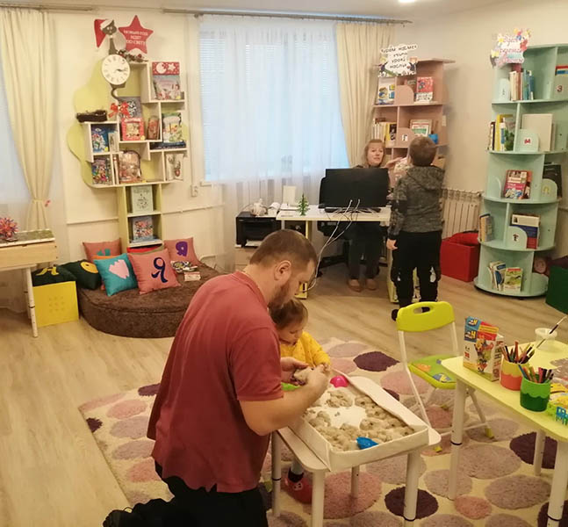
Создание модельных библиотек в рамках национального проекта «Культура»
Детский отдел Неклюдовской библиотеки г.о.г. Бор
Детский отдел Городской библиотеки-филиала №1 Богородского м.о.
Детский отдел Скоробогатовской библиотеки Ковернинского м.о.
ЦДБ в составе
ЦБ Арзамасского района

Slide 13
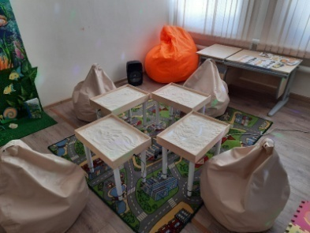
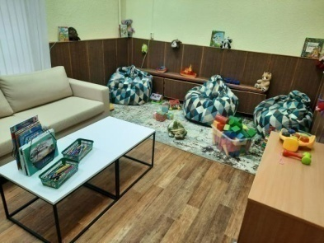
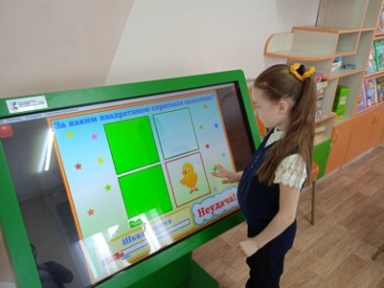
Продвижение чтения
Проекты по привлечению средств
ЦДБ им. Л. Г. Волкова г.о. Перевозский - проект «Уголок интеллектуального досуга: создание игротеки в детской библиотеке» (ООО «Монолит», ООО «Ичалковский карьер», ООО «Перевозские семена», ООО «Перевозское ХПП» – 35000 руб.)
ЦДБ г.о.г. Бор – онлайн-конкурс-марафон «К нам идёт Новый год» (депутат ЗС НО И.Л. Гордеев – 25000 руб.)
ЦДБ г.о. Воротынский - проект «Сказочная атмосфера» для открытия в библиотеке литературно-сенсорной комнаты (депутаты ЗС НО В.А. Антипов, В.Б. Аксиньин, В.И. Егоров, председатель Совета депутатов г.о. Воротынский В.А. Благушин - более 130000 руб.)
Детская библиотека им. В.В. Бианки Автозаводского района - оборудование для сенсорной комнаты (депутат ЗС НО В.И. Солдатенков – 114000 руб.)
Детское отделение библиотеки им. Ю.А. Адрианова Автозаводского района - оборудование для литературно-игрового зала (депутат ГД Н. Новгорода В.В. Амельченко – 49000 руб.)

Slide 14
Продвижение чтения
Грантовые проекты
ЦРДБ им. И. А. Крылова Советского района – грант Президента РФ на реализацию проектов в области культуры, искусства и креативных индустрий – 426633 руб.
ЦДБ им. А.П. Гайдара г. Дзержинск – грантовый конкурс ООО «Сибур» «Формула хороших дел» – 30000 руб.
ЦДБ Дивеевского м.о. – областной конкурс на государственную поддержку лучших сельских учреждений культуры в области библиотечного дела – 139473 руб.
ЦДБ Сергачского района – грант Президента РФ на реализацию проектов в области культуры, искусства и креативных индустрий – 300 000 руб.
ЦБС Автозаводского района – грант городского конкурса проектов «Культурный район» в Советском районе – 110775 руб.
ЦДБ им. Л. Г. Волкова г.о. Перевозский – грант Президентского фонда культурных инициатив – 423164 руб.
Ветлужская модельная библиотека – конкурс «Время активных людей» Нижегородской региональной общественной организации содействия социальному развитию «СЛУЖЕНИЕ-НЭКСТ» – 25000 руб.
ЦГДБ им. А.С. Пушкина г. Саров – конкурс Общественного совета Госкорпорации «Росатом» – 254408 руб.
ЦДБ им. В.С.Рыжакова Кстовского м.о. – конкурс «Формула хороших дел» ООО «Сибур-Кстово» 462815 руб.
ЦДБ Володарского района – районный конкурс проектов «Инициатива» Администрации Володарского муниципального района - 14000 руб.

Slide 15
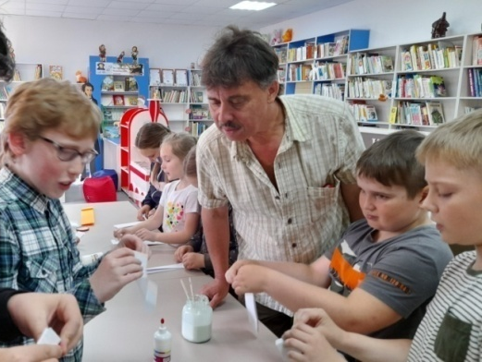
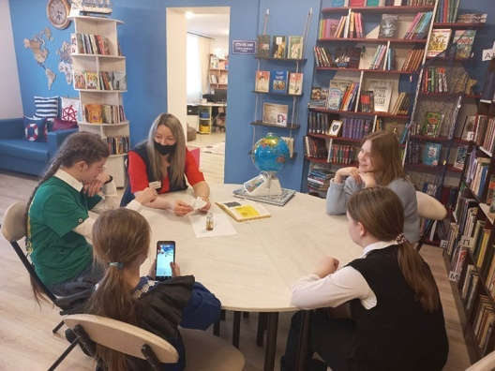
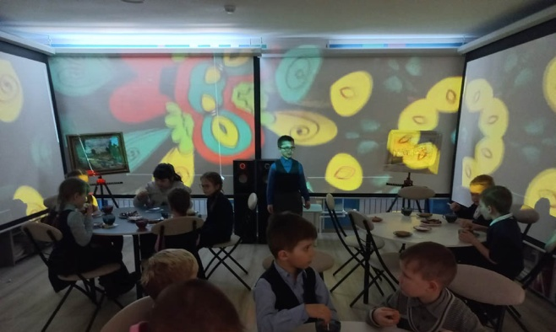
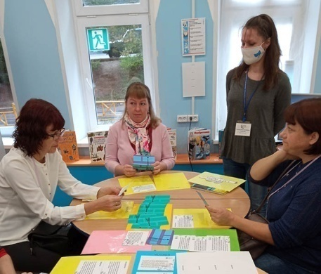
Основные тренды 2021 года
Продвижение чтения через
событийные мероприятия
Продвижение чтения в
мультиформатной медиасреде
Профессиональные компетенции

Slide 16
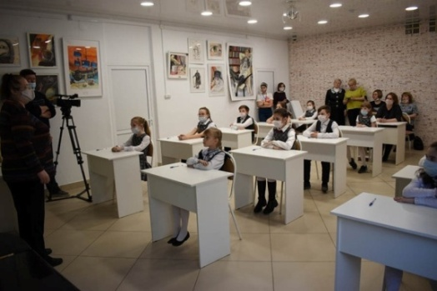
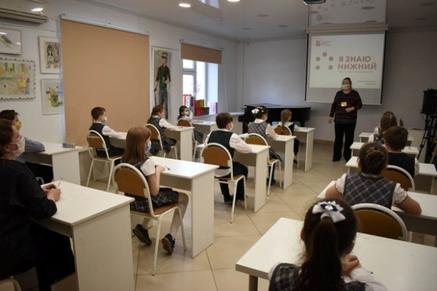
Продвижение чтения
Событийные мероприятия
Главная тема года – 800-летие Нижнего Новгорода
Всероссийский краеведческий диктант
«Я знаю Нижний»
Диктант проходил в двух форматах.
3 возрастные группы 7-11 лет, 12-15 лет, 16+.
Авторы вопросов – известные нижегородцы: Губернатор НО Г.С. Никитин,
министр здравоохранения Д. Мелик-Гусейнов, деятели культуры, краеведы, спортсмены, представители СМИ
Участники: библиотеки и школы Нижегородской, Саратовской и Ульяновской областей, Чувашской республики
499 площадок (из них 248 – онлайн)
7578 участников
Самые активные участники библиотеки
Саратовской области,
Починковского
и Уренского м.о. НО

Slide 17
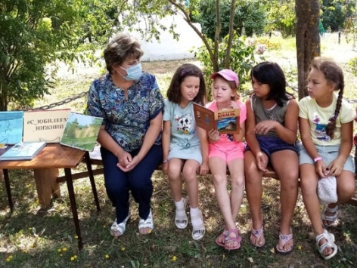
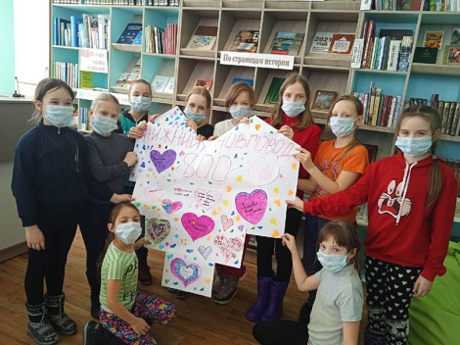
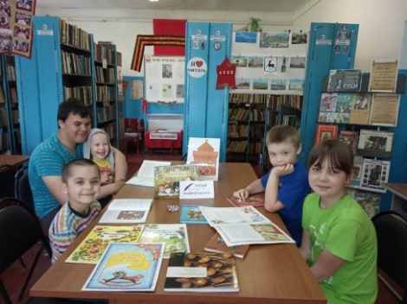
Продвижение чтения
Событийные мероприятия
Проекты
«По улицам родного Нижнего» – ЦРДБ им. В.П. Катаева Приокского района
«Радиопутешествие «Страницы истории Нижнего Новгорода» – ЦГДБ им. А.М. Горького г. Н. Новгорода
«Восемь столетий Нижнего Новгорода» – ЦДБ Сергачского района
Около 3000 мероприятий
и более 40000 участников

Slide 18
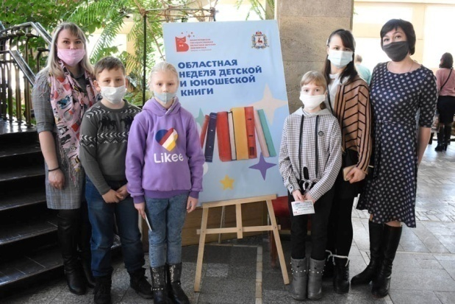
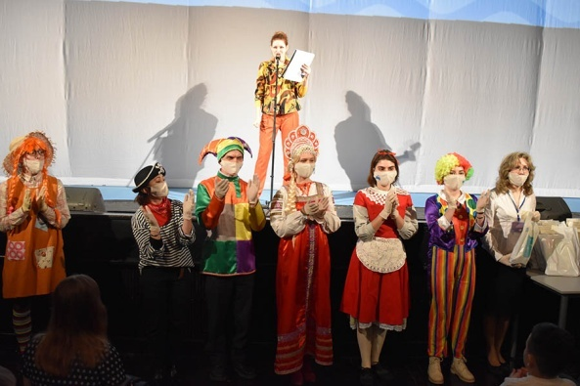
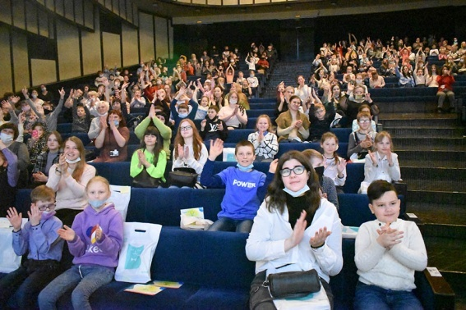
Продвижение чтения
Событийные мероприятия
701 библиотека-участница
3754 мероприятий
211362 участника
25 детских писателей
«Люблю тебя, старинный город, омытый Волгой и Окой»
- 400 активных читателей из 24 районов области
- творческие встречи с писателями Е. Матюшкиной, А. Орловой, И. Дружаевой, А. Строкиной, художником А. Леоновой.
- награждение победителей областного литературно-творческого конкурса «Люблю тебя, старинный город, омытый Волгой и Окой»
- спектакль ТЮЗа «В стране невыученных уроков»
Областной праздник открытия НДК
21 марта, ТЮЗ

Slide 19
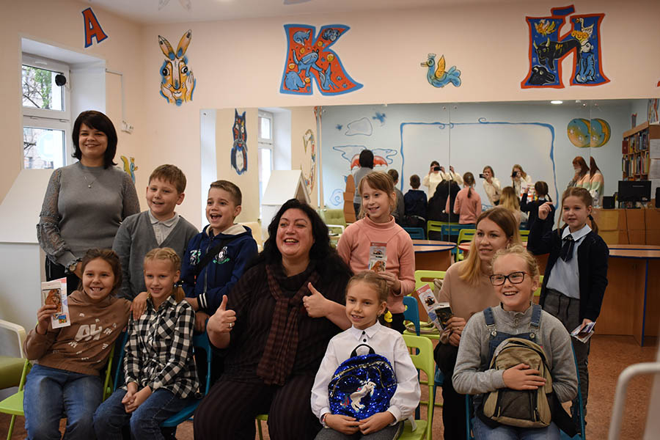
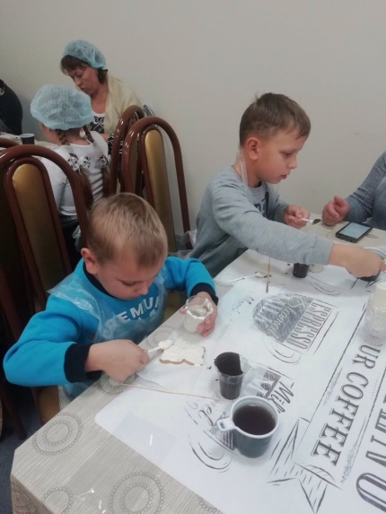
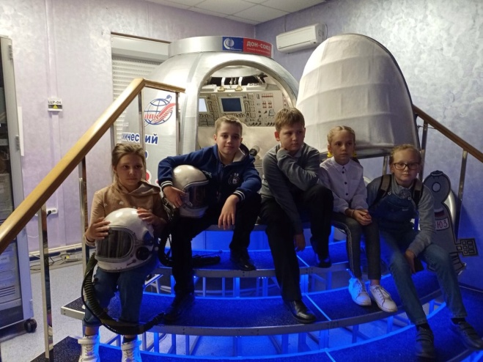
Продвижение чтения
Событийные мероприятия
Областной слет юных книголюбов «Нижний вновь собирает друзей»
Участники слета –
активные читатели и победители областного интернет-проекта «Нескучное нижегородское лето»
- творческие встречи с писателями М. Ботевой, Д. Бурачевской и Д. Овсянниковым
экскурсии с мастер-классами
на фабрику елочных украшений «Ариэль»
в музей «Город в шоколаде»
Нижегородский планетарий им. Г.М. Гречко

Slide 20
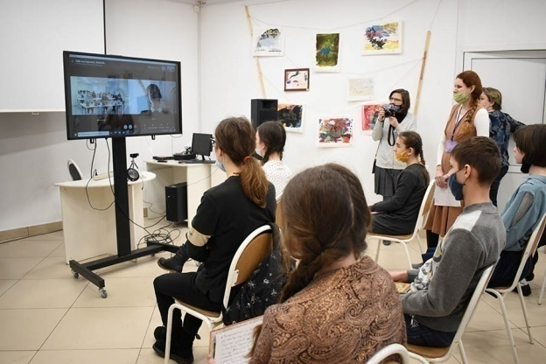
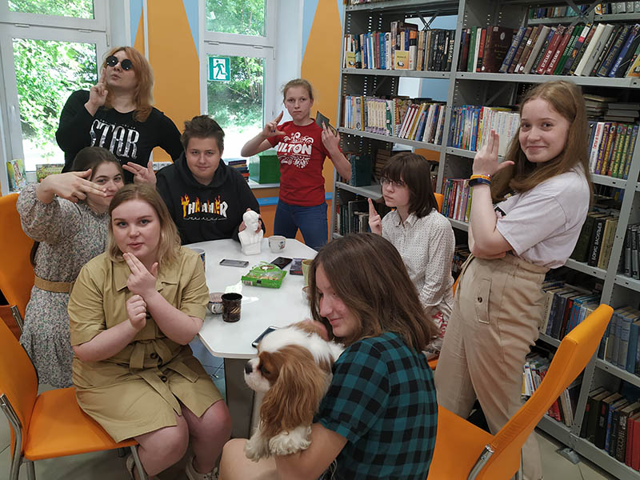
Продвижение чтения
Событийные мероприятия
Читательский совет НГОДБ
Библиотека – место для шага вперед!
Совместно с Новосибирским советом молодежи были проведены
4 телемоста
Инициаторы флэшмоба
«Моя домашняя библиотека»
Участие в событиях «Мавринки»

Slide 21
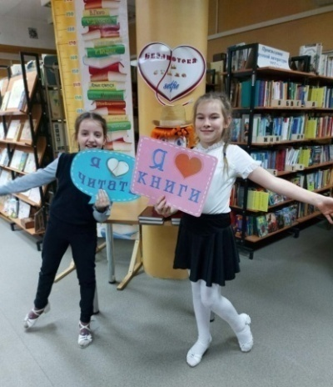
Продвижение чтения
Событийные мероприятия
Уренская детская библиотека – акция «Подари книгу библиотеке»
ЦДБ г.о.г. Шахунья – проект «Время читать»
ЦРДБ им. А. Пешкова Канавинского района – проект «Сторителлинг: живая библиотека»
ЦРДБ им. В.П. Катаева Приокского района – онлайн-проект «Школа здоровья»
ЦРДБ им. В.П. Катаева Приокского района – проект «По улицам родного Нижнего»
ЦРДБ им. А.М. Горького Нижегородского района – проект «Студия иллюстратора «АРТ-продленка»
библиотеки Советского района – цикл интерактивных занятий «Нескучное деньговедение»
ЦБС Сормовского района – рубрика «Читает автор» на библиотечном канале «Говорит и показывает библиотека»
ЦРДБ им. Н.А. Зайцева Сормовского района – площадка Международной научно-практической конференции «Эра пароходов, теплоходов речного и морского флота: прошлое, настоящее, будущее»
ЦГДБ им. А.М. Горького г. Н. Новгорода – проект «Радиопутешествие «Страницы истории Нижнего Новгорода»

Slide 22
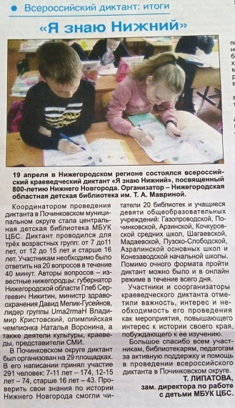
Продвижение чтения
Мультиформатная медиасреда
158
страниц ДБ в социальных сетях
Реклама и PR
более 40
интернет-СМИ
749
публикаций
,
125
телесюжетов
4
радиостанции
13
телекомпаний
3 профессиональных журнала
62
печатных СМИ

Slide 23
Продвижение чтения
Мультиформатная медиасреда
Онлайн-проекты
ЦДБ им. Л.Г. Волкова г.о. Перевозский –
онлайн-акция «Мир науки на книжных страницах», онлайн-конкурс детских рисунков и поделок «Космос на страницах детских книг», онлайн-акция «День Ч! Время читать!».
ЦДБ им. А.П. Гайдара г. Дзержинск – единые дни чтения «Читаем вместе! Читаем вслух!», «О тех, кого ты изменил, о том, как изменился сам»
ЦДБ им. А.М. Горького г.о. Семеновский – Единый межрайонный день чтения «Почитаем сказы вместе, узнавая в них наш край!»
ЦДБ Ковернинского округа – онлайн-конференция по творчеству писателей-юбиляров 2021 года
ЦРДБ им. А.М. Горького Нижегородского района – онлайн-эфиры с интересными и творческими людьми
ЦБС Сормовского района – краеведческий сайт «Интерактивный Нижний детям»

Slide 24
Продвижение чтения
Мультиформатная медиасреда
Онлайн-проекты НГОДБ
Областной сетевой проект
«Bookslam «Я открываю Достоевского»
Международная сетевая акция-флешмоб «Библиотекарь – профессия мужская»
Этнографический проект
«Куделин календарь. Как жили на Руси»
НГОДБ на туристическом портале izi.TRAVEL

Slide 25
Профессиональные компетенции
Библиотечные кадры
624 библиотечных специалиста
288 имеют библиотечное образование
Кадровый состав по стажу работы
Кадровый состав по возрасту

Slide 26
Профессиональные компетенции
Победители
2 место: ЦДБ им. Л.Г. Волкова г.о. Перевозский
«Библиотека в онлайн-формате: новые реалии – новые возможности»
Номинация «Библиотека – территория литературы и чтения»:
ЦДБ г.о.г. Бор «Диалог с читателем офлайн и онлайн: точки эффективного взаимодействия»

Slide 27
Профессиональные компетенции
Победители всероссийских конкурсов
ЦДБ г.о.г. Бор
ЦДБ г.о.г. Кулебаки
ЦДБ им. А.М. Горького г.о. Семеновский
ЦРДБ им. В.П. Катаева Приокского района
ЦДБ г.о.г. Кулебаки
детская сельская библиотека п. Дружба г.о.г. Выкса
Стеклозаводская библиотека г.о.г. Бор
Н.Ю. Алексеева, ЦДБ Спасского района
М.Е. Андреянова, ЦРДБ им. А. Пешкова Канавинского района
А. Жидкова и М. Куликова, библиотека им. К.М. Станюковича Автозаводского района
И.А. Калинина, ЦРДБ им. А. Пешкова Канавинского района
Е.В. Касьянова, ЦДБ им. Л.Г. Волкова г.о. Перевозский
И.С. Куклина, филиал им. Ленинского Комсомола Сормовского района
А.В. Локтионова, ЦДБ Городецкого района
С.Н. Смирнова, библиотека им. М.Ю. Лермонтова Автозаводского района
Н.В. Солдатова, ЦРДБ им. Н.А. Зайцева Сормовского района
С.А. Яцук, библиотека им. Бринского Сормовского района

Slide 28
Профессиональные компетенции
областные профессиональные конкурсы
районные профессиональные конкурсы
Участники – детские библиотеки 29 ЦБС
Участники – детские библиотеки 27 ЦБС
городской профессиональный конкурс "Книги_Продвижение – 2021»
межрайонный конкурс профессионального мастерства «БиблиоПрофи»
Организатор
ЦГДБ им. А.М. Горького г. Н. Новгорода
Организатор Гагинская модельная библиотека

Slide 29
Профессиональные компетенции
Профессиональная переподготовка и повышение квалификации
179 работников детских библиотек
получили дипломы государственного образца о высшем и среднем профессиональном образовании и удостоверения о повышении квалификации
140
прошли повышение квалификации
24
прошли переподготовку по библиотечной деятельности
15
закончили обучение в ВУЗах и ССУЗах
88 человек –
в рамках национального проекта «Культура»

Slide 30
Профессиональные компетенции
Участие в профессиональных активностях
411 сотрудников детских библиотек приняли участие в
444 различных профессиональных онлайн-мероприятиях
(вебинары, семинары, конференции, круглые столы и др.)
Самые активные:
ЦГДБ им. А.М. Горького г. Н. Новгорода (23 человека в 69 мероприятиях)
Московский район (15 человек в 53 мероприятиях)
Починковский район (в 39 мероприятиях)
Спасский район (16 человек в 19 мероприятиях)
г. Арзамас (8 человек в 26 мероприятиях)
Не смогли реализовать себя в этом направлении работники детских библиотек Бутурлинского района и г.о. Сокольский

Slide 31
Профессиональные компетенции
Курсы повышения квалификации
Регионального управления культурно-образовательными проектами
«Детская библиотека в цифровой среде»
«Интерактивные формы работы с читателями в детской библиотеке»
52 консультации специалистов НГОДБ
57 человек
обучились

Slide 32
Профессиональные компетенции
ЦДБ организовали 252 мероприятия по повышению квалификации, из них 238 – по работе с детьми
ЦБС г.о.г. Бор – паблик Отдела развития библиотечного дела Борских библиотек в ВКонтакте
ЦРДБ им. А. Пешкова Канавинского района – практико-ориентированный курс «Цифровые инструменты, онлайн-сервисы и компьютерные программы для решения профессиональных задач библиотекаря»
ЦДБ Лукояновского района – семинар «Социальное партнерство как форма сотрудничества»
МБО по работе с детьми ЦБС Сормовского района – курсы «Начинающий библиотекарь: освоение профессии», «Информационно-компьютерная компетентность детского библиотекаря», «Особый» ребёнок в библиотеке»
ЦБС г.о.г. Шахунья – обучающий семинар-практикум “Особенности детско-подросткового суицида. Профилактика суицидального поведения”
ЦБС Лысковского района – круглый стол «Библиотека. Чтение. Досуг»
ЦДБ им. Л. Чайкиной Павловского округа – семинар «Создание доступной среды и организация обслуживания подростков, стоящих на учете в КДН и ЗП, в ЦДБ и библиотеках района: возможности и перспективы»

Slide 33
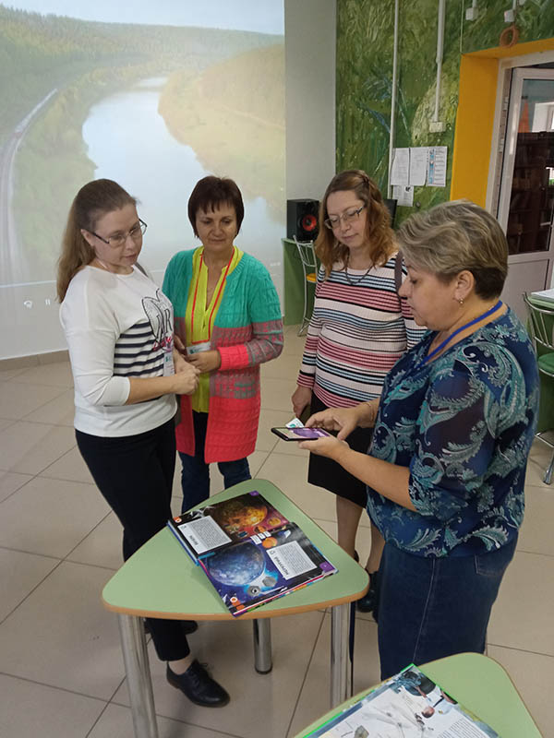
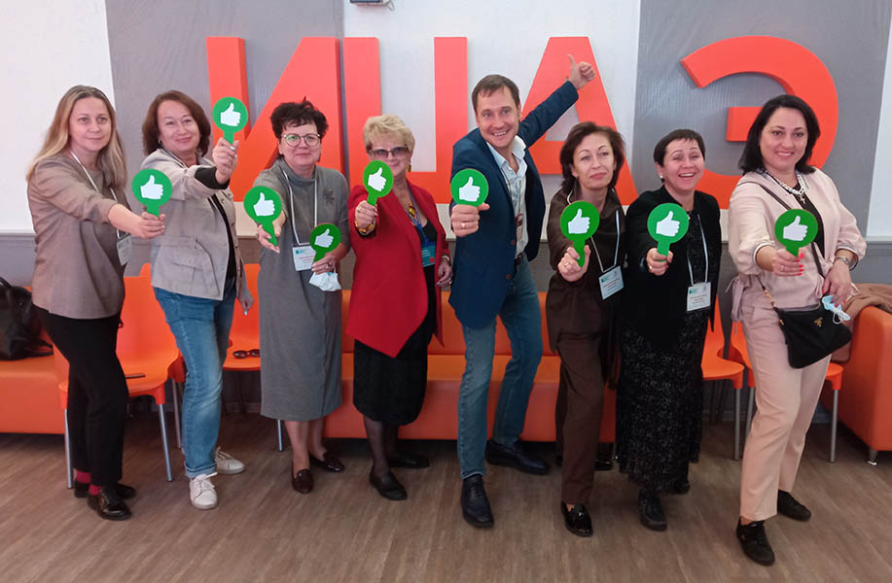
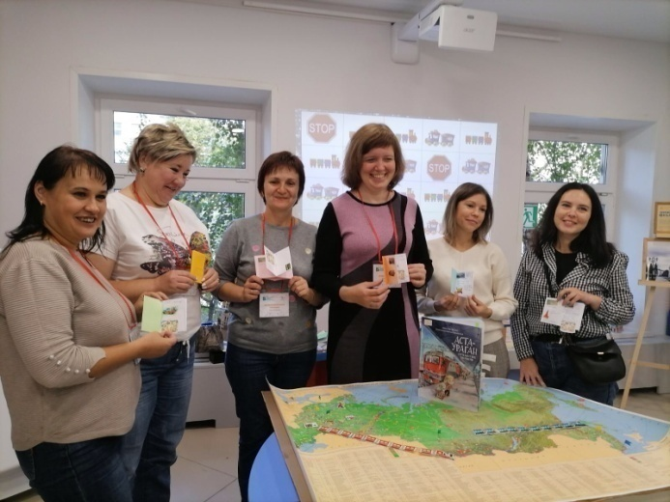
Профессиональные компетенции
XVII Всероссийская библиотечная школа «Лидер»
«Память в наследство: книга и чтение в системе формирования российской идентичности юных читателей»
50 специалистов из 13 регионов России и ДНР

Slide 34
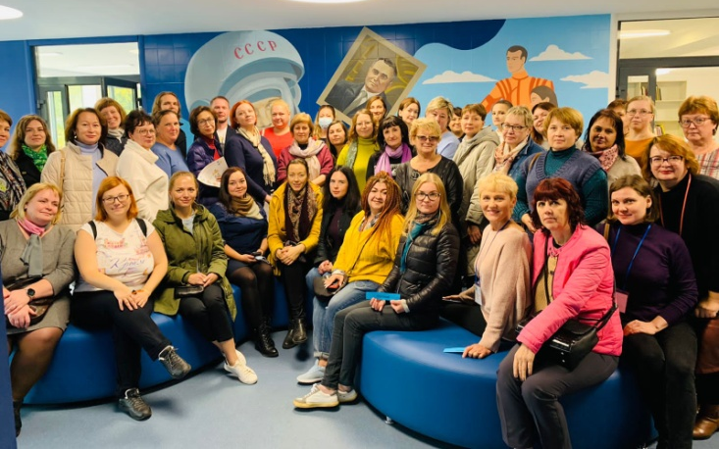
Профессиональные компетенции
XVII Всероссийская библиотечная школа «Лидер»
«Память в наследство: книга и чтение в системе формирования российской идентичности юных читателей»
Занятия Школы на базе учреждений культуры Володарского, Гагинского, Большеболдинского районов, гг. Арзамас и Дзержинск
Благодарим
руководителей органов управления культуры,
директоров ЦБС:
Валентину Александровну Хваткову
Наталью Витальевну Таначёву
Людмилу Викторовну Кемайкину
Татьяну Николаевну Доронину
заместителей директоров по работе с детьми:
Наталью Вячеславовну Зуеву
Юлию Анатольевну Гусеву

Slide 35
Главные тенденции развития детских библиотек
1. Усиление социальной миссии детских библиотек
2. Реализация образовательной функции
3. Расширение границ профессиональных компетенций, самообразовательного процесса библиотекаря
4. Изменение физического и виртуального пространства библиотеки

Slide 36
Спасибо
за внимание!
Адрес библиотеки:
г.Нижний Новгород,
ул.Звездинка, 5
Сайт: http://нгодб.рф
E-mail: ngodb@sandy.ru

